Slide 1
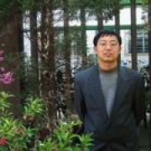
解析现代家庭教育误区
丁洪海，1990年南京师范大学教育系毕业，1997年南京师范大学普通心理学研究生课程班结业。
闵行区现代家庭教育协会副会长，中国家庭教育指导师，国家二级心理咨询师。
工作地点：上海市闵行区现代家庭教育研究指导中心（东闸路99号C203）
QQ:461982770；
电话：021-64929523

Slide 2

歌曲：相亲相爱一家人
(男)我喜欢一回家就有暖洋洋的灯光在等待,
(女)我喜欢一起床就看到大家微笑的脸庞,
(男)我喜欢一出门就为了家人和自己的理想打拼,
(女)我喜欢一家人心朝着同一个方向眺望.哦!
(男)我喜欢快乐时马上就想要和你一起分享,
(女)我喜欢受伤时就想起你们温暖的怀抱,
(男)我喜欢生气时就想到你们永远包容多么伟大,
(女)我喜欢旅行时为你把美好记忆带回家.
(女)因为我们是一家人,(男)相亲相爱的一家人,
(男)有缘才能相聚,(女)有心才会珍惜,
(男)何必让满天乌云遮住眼睛.
(女)因为我们是一家人,(男)相亲相爱的一家人,
(男)有福就该同享,有难必然同当,(男合)用相知相守换地久天长.

Slide 3
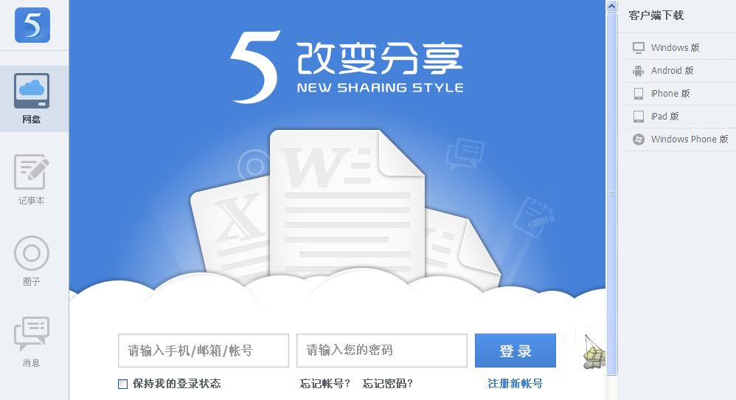
http://115.com
账号：51246531；登录密码：mhjjzx2008

Slide 4
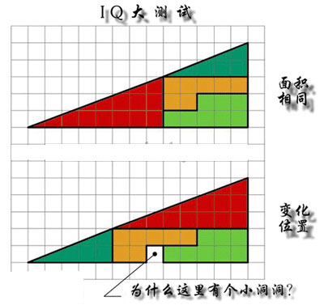
完整的问题是：…………………?

Slide 5
（第三个学科）P197
《家庭教育误区简论》
误区——长期形成的错误认识和错误做法
学习这一学科，对我们的思想具有拨乱反正的作用。

Slide 6
知识基本架构 （P197）
家庭教育观念误区
家庭教育内容误区
家庭教育方法误区
家庭教育环境误区
家庭亲子关系误区
面对社会时尚的误区
不良家长用语误区

Slide 7
P 199
第一章 家庭教育观念的误区

Slide 8
（教材翻到第199页）
第一节 家长过高的期望
家长在能力和才华上的过高期望。
过高期望是指“在孩子独立努力后还达不到的期望”。

Slide 9
强调：产生过高期望的主要原因有哪些？（学习提示 P199）
家长的补偿心、虚荣心、依赖心，竞争压力、危机感，对孩子缺乏了解、片面的人才观。
思考：家长过高期望对家长自身会带来哪些影响？
过高期望会带来高度紧张、过分要求、高失望、极端的态度和高风险言行等。

Slide 10
强调：过高期望对孩子的消极影响有哪些？（学习提示 P199）
导致孩子成就感降低或缺失（比如，投篮的距离、篮筐的高度）；引发成就焦虑、丧失自信心，产生内疚与自责、产生逆反心理。

Slide 11
讨论
孩子不肯跟别人打招呼，怎么办？

Slide 12
【案例】 P201
2004年4月29日，《现代女报》报道，34岁的高某，望子成龙心切，在儿子龙龙4岁半的时候就制定了一个“超级神童训练计划”。龙龙曾经7个半月时就会说话，满1周岁时，他就能认100多个汉字、背出20多首简短的唐诗。两岁时开始学写字，讲故事、学成语；3岁开始学小学一年级课程；4岁半时，已经掌握了小学一年级课本里的知识。（怎样才算掌握了？是否自欺欺人呢？）
这时，高某极力限制孩子玩耍的需要，要求更为严厉了。规定龙龙在4岁半到7岁半三年时间内学完小学2-6年级的全部课程。然后直接跳入初中一年级读书。

Slide 13
在长期超负荷的学习高压下，龙龙严重缺少睡眠，变得越来越身心疲惫。当龙龙昏倒在了书桌旁，高某才认识到了问题的严重。
可怜的龙龙被医生诊断为大脑中枢语言程序错乱，面部肌肉由于练口型疲劳过度，产生神经性抽搐，并患有儿童孤独症等多种心理疾病。

Slide 14
浙江嘉善， 对不上“床前明月光” 妈妈失手打死3岁女儿 。（2010年4月6日《钱江晚报》）
3岁的孩子本来就只能咿咿呀呀地学，所以无法令妈妈感到满意。偶尔，妈妈都会“打打小手心、拍拍小屁股”，让女儿多长点记性。2010年3月29日下午，小诺（妈妈）教女儿念诗，她读“床前明月光”，但女儿怎么也接不上下一句，她就用力在女儿头上拍几下，反复多次。
当天晚上，小诺发现女儿有些不对劲，嘴唇发白、口喘粗气，但家里经济拮据，她就想再观察一下等天亮了再说。可等到天亮，一切都已经晚了。

Slide 15
政协委员打死3岁女儿
据《郑州晚报》、《河南商报》报道，2007年5月27日晚，郑州市惠济区政协委员曾明回家检查3岁女儿小荃的识字功课，满满的一张字表中，女儿都能应对回答，可唯独在香蕉的“蕉”字上“打嗝”。
当即遭来父母的毒打。随后在第二天的上下午再次因“蕉”字被毒打二次，终于被打致死。5月29日，曾明和妻子张平双双被金水警方刑事拘留。

Slide 16
提问
你希望自己的孩子考试成绩进入前10名吗？
你的孩子考试成绩进入前10名，你会高兴吗？
本来在前10名的孩子，名次掉得很多，你会是什么心态？
你会采取什么措施呢？

Slide 17
2000年1月17日， 17岁中学生“徐力杀母案”
http://news.sohu.com/20070117/n247665634.shtml
徐力是浙江省金华市第四中学高二学生。他出生在一个普通的工人家庭。母亲吴凤仙是金华县食品公司职工。由于徐父长期在外地火车站工作，徐力从小到大基本上是在母亲的悉心照料下成长的。
母亲吴凤仙工资不高，就帮别人加工毛线衣赚点钱供儿子读书，让孩子过着“吃穿全包，一心读书”的生活。初中升高中时，徐力考进了学校的重点班，但高一上半学期排名全班倒数第二名。通过努力，高一下半学期，徐力一跃到了第十名。吴凤仙喜出望外，要儿子以后每次期中、期末考试都排在班级前10名。然而，悲剧也就从这时候埋下种子。

Slide 18
1999年11月底，吴凤仙参加家长会议时得知，徐力这学期期中考试的成绩排在班级第十八名。回家后，吴凤仙很生气，狠狠地打了儿子一顿。徐力喜欢踢足球，吴凤仙就说：“以后你再去踢足球，我就把你的腿打断。”重压之下的徐力感到母亲对自己管得太严，而且母亲提出的目标无法实现，深感委屈和压抑。
2000年1月17日中午，徐力从学校回家吃完中饭后，想看会儿电视。吴凤仙提醒儿子期末考试要考前10名。徐力回答说：“很难考的，不可能考得到。”母子之间再次为学习发生顶撞。
绝望中，徐力从门口拿起一把木柄榔头朝正在绣花的母亲后脑砸去，将母亲活活砸死。

Slide 19
徐力杀母案震惊了社会。在徐力就读的金华四中，同学和老师们反映，徐力平时在学校十分刻苦和节俭，是一个“品学兼优的学生”，性格文静，初中时期一直是三好学生，初二就入了团；进入高中之后，也一直勤奋好学，集体活动很热心，也乐于助人。他们不解地问：为什么这样的好学生会干出如此暴行？

Slide 20
2008年7月26日，中央电视台《法律讲堂》曾讲述这样一个案例：16岁的少年赵小韩，上初中三年级，父亲常年在外工作，平时只有母亲在家照顾小韩的生活，督促他的学习。母亲在学习上对他要求十分严格，要求他考试必须进入班级前10名，否则就让他写检查，并将检查贴到小韩班级的门口，让全班同学如何羞辱他。这天下午要考试，中午吃饭时，母亲又旧话重提： “这次考试要是进不了班级前10名，就把你写的检查贴到你们教室门口。”

Slide 21
小韩看母亲心情不错，便壮着胆子对母亲说：“妈，我已经尽力了，我这次只能考到前20名，以后我再努力，慢慢往前进。”谁知话音没落，母亲便勃然大怒，边哭边骂：“我怎么养了你这个没出息的孩子！我每天辛辛苦苦照顾你，你什么都不用做，连学习这么一件事你都做不好，你还能干什么？”
这一下，饭吃不下去了，小韩便背起书包要到学校去。

Slide 22

母亲还在歇斯底里地叫着：“这次你要考不到前10名，就不要再进这个家门！”
已经走到门口的小韩，这时候大脑一片空白，看到门旁一把小铁锤，便不顾一切地抓起来，向母亲的头部砸去，母亲应声倒地，血流如注。
后来出差在外的父亲回家以后看到妻子倒在客厅的沙发上，浑身是血奄奄一息，他及时地拨打120，医生经过全力的抢救，终于挽回了小韩母亲的一条命，但是被抢救过来的母亲一直处于重度昏迷状态，经过市级的医疗机构鉴定，颅骨粉碎性骨折，属于重伤。

Slide 23
怎么办？
家庭教育现代化必须以教育方针为指导
不同历史时期教育方针的表述。（第五学科《家庭教育现代化发展战略》教材P393—396）

Slide 24
十六大报告
党的十六大报告中提出的教育方针：“坚持教育为社会主义现代化建设服务，为人民服务，与生产劳动和社会实践相结合，培养德智体美全面发展的社会主义建设者和接班人。”
教育的方向——“为谁服务” ；培养目标——“培养什么样的人”；实施途径——“如何培养人”。

Slide 25
十八大提出
坚持教育为社会主义现代化建设服务、为人民服务，把立德、树人作为教育的根本任务，全面实施素质教育，培养德智体美全面发展的社会主义建设者和接班人，努力办好人民满意的教育。

Slide 26
教育名言
因为家长过于迫切的想要让孩子获得一个通行证，所以他们只能得到一个劣等的通行证。
——蒙台梭利

Slide 27
第203页
第二节 家长教育态度的不一致性

Slide 28
P 203 学习提示
强调一：家庭教育的不一致表现有哪些？
培养目标不一致、对“爱”的投入方式不一致、教育方式的不一致、对孩子情感的不同、祖辈与父母的教育态度不一致。
强调二：教育的不一致给孩子哪些消极影响？
容易形成两面性人格、对父母产生怨恨心理、不利于健康人格的构建。

Slide 29
P206 案例：我爱妈妈，我恨爸爸
有一位孩子，性格怪僻，喜怒无常。他写了一篇《我爱妈妈，我恨爸爸》的作文。原来，他的父亲恨铁不成钢，且脾气火爆，施教时没有三句话便开始发火，并经常动用武力。而他的母亲则是过分溺爱，父亲一管，母亲必定出来挡驾。作文中写道：“我有两个笔记本，一本记着母亲对我的爱，一本记着父亲对我的恨。总有一天，我要和妈妈一起离开爸爸!”

Slide 30
家长教育不一致时怎么办？
1、家长要树立合力教育意识。
2、形成统一的教育方法。
3、征求孩子的意见。
4、不要当着孩子的面闹矛盾。
5、做好与祖辈的协调工作。
6、
7、

Slide 31
家庭会议的运用（时间、地点、与会人员、坐席方式、主持人、发言规则（声音大小、手势、插话等）、会议记录、公告、遗留问题……）
共学共进

Slide 32
推荐图书
钟思嘉 著《开明父母大学堂》，商务印书馆，2006年3月第1版，第八章，《家庭会议的运用》，第217——244页。

Slide 33
第三节 超前教育（拔苗助长）
P207 学习提示：
早期教育不是超前教育；
早期教育不仅是智力培养，还有非智力培养；
提早上学弊大于利。

Slide 34
家长的问题：人家的孩子都在学，我家的孩子不学习不就要落后吗？
P210 著名家庭教育研究专家赵忠心也说：“如果过早地对孩子进行专门化的训练，那么，这种片面的教育和训练，必然破坏儿童和谐发展的正常进行。儿童作为一个完整的人，面临着各种各样的发展课题，人为地加速或强化某个方面的发展进程，只能是以牺牲、丧失其他方面的发展为代价。从长远看，从儿童一生的发展来看，肯定是有害的。忽视儿童全面素质的培养，一味进行超前智力开发，就会导致‘掠夺性’（杀鸡取卵）的智力开发。”

Slide 35
P210 早期教育是一种全教育
华师大学前教育系的周念丽老师曾提出这样一个观点：早期教育是一种全教育。所谓的全教育，就是孩子所处的环境都是教育的环境，而与之接触的人都是他们的教育工作者，特别是每天与他共同生活的作为孩子主要养育者的每一个人。所有和孩子身心发展有关的内容，都可纳入早期教育之中。

Slide 36

快乐学习法
生活学习法
自然学习法
平民学习法
（1）陪孩子参观、游览。
（2）陪孩子运动、游戏。
（3）陪孩子唱歌、跳舞。
（4）给孩子讲故事。

Slide 37

（1）陪孩子参观、游览。

Slide 38
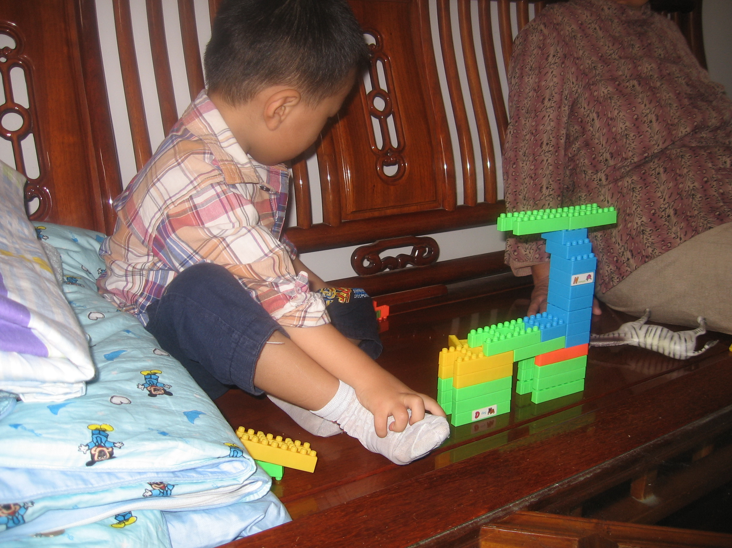

Slide 39
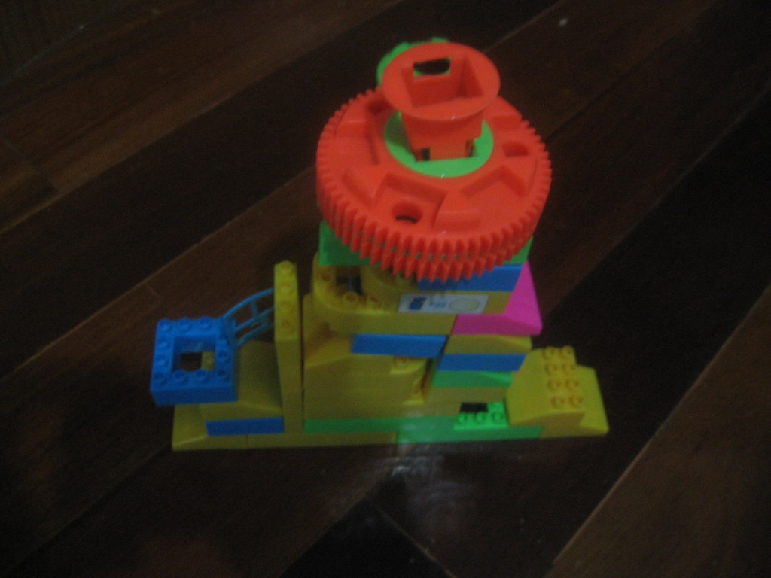

Slide 40
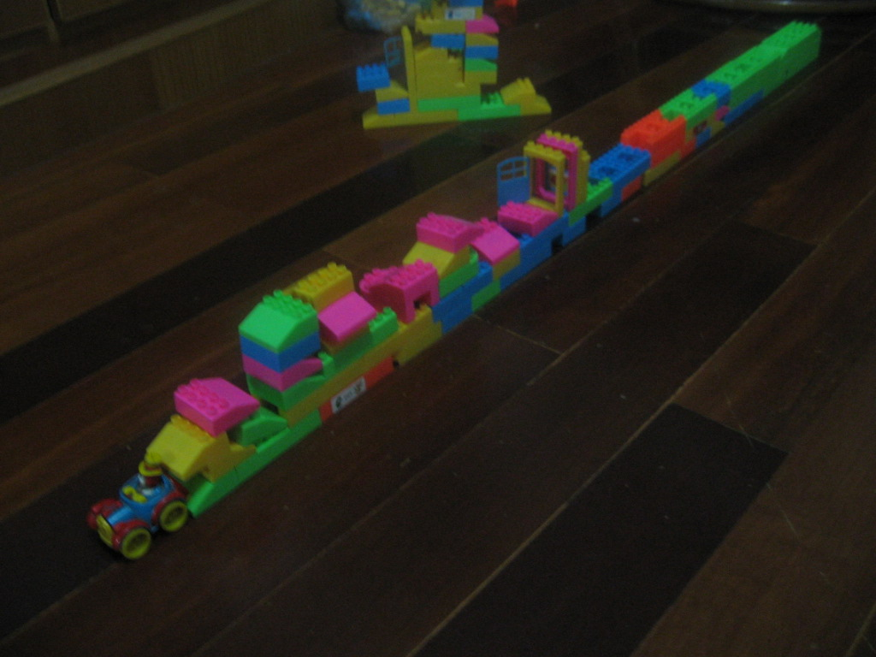

Slide 41
（2）陪孩子运动、游戏。
“猫捉老鼠”。我躺地板上，高俣（三岁半）从旁边走过，蹑手蹑脚，从我旁边快溜，我学猫叫，半蹲着快追，直将他追到床边，他哈哈哈逃窜，跳上床，在床上翻滚。
“游鱼”。我抓住高俣双脚使其离开地面，高俣双手撑地，挪动手和腹部，向前游。
“斗鹿”。我与高俣手脚撑地，两人的头相抵，呈鹿斗状。
“钓鱼”。我抓住高俣双手，高俣双脚踩我左脚，我以右脚作支点，高喊：“起！”双手向上拉，同时左脚用力向上抬，将高俣向上腾空跳跃，稍缓落下。
“踩影子” 。夜晚，我与妻和高俣散步，互相追跑、踩影子，一路欢笑。

Slide 42
（3）陪孩子唱歌、跳舞。
《娃哈哈》，“我们的祖国是花园，花园里花儿真鲜艳，和暖的阳光照耀着我们，每个人脸上都笑开颜，娃哈哈，娃哈哈，每个人脸上都笑开颜；大姐姐你呀快快来，小弟弟你也莫躲开，手拉着手儿，唱起那歌儿，我们的生活多愉快，娃哈哈，娃哈哈，我们的生活多愉快！”
《让我们荡起双桨》
“让我们荡起双桨，小船儿推开波浪 ，海面倒映着美丽的白塔 ，四面环绕着绿树红墙 。小船儿轻轻,飘荡在水中 ，迎面吹来了凉爽的风 。

Slide 43
陪你一起看草原
因为我们今生有缘，让我有个心愿，等到草原最美的季节，陪你一起看草原 ，去看那青青的草，去看那蓝蓝的天，看那白云轻轻的飘，带着我的思念，陪你一起看草原 ，阳光多灿烂 ， 陪你一起看草原，让爱留心间。
因为我们今生有缘，让我有个心愿，等到草原最美的季节，陪你一起看草原 ，去听那悠扬的歌，去看那远飞的燕，看那慢慢长长的路，能把天涯望穿，陪你一起看草原，草原花正艳，陪你一起看草原，让爱留心间。陪你一起看草原，阳光多灿烂，陪你一起看草原，让爱留心间。

Slide 44
（4）给孩子讲故事
读故事。孩子坐在腿上，捧着故事书，一起看、读。
听故事磁带、听故事碟片。
“听读”为“阅读”打基础。
将故事存到手机里播放给孩子听。
每晚听着故事入睡。
每天听着故事起床穿衣。

Slide 45
（第213页）
第二章 家庭教育内容的误区

Slide 46
第一节 重学习成绩轻全面发展

Slide 47
强调：不良的影响主要表现：一是造成孩子缺乏理想和责任；二是适应能力差；三是理想破灭后的失落和焦虑。

Slide 48
大学生药家鑫杀人追因
大学生药家鑫开车撞人后杀人灭口。他为何如此丧心病狂、缺少人性？是因为他自小就缺少家庭的人文情感教育。做过军人的父亲，几乎拿出管理军人的模式来管教这个儿子，药家鑫从小到大有的就是不断地练琴，剩下一点时间又是父亲给补习功课。在他的生活中，没有其他的接触，尤其是没有与伙伴的玩耍，没有生活的感受……他的钢琴考过十级，他还以出色的成绩进入音乐学院……但他只有技能，没有情感；只有机械的动作，没有人性的观念；他遇到问题只有逃避，没有道德底线。

Slide 49
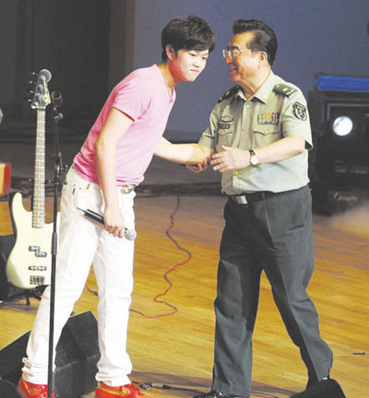
李双江（坑子）与李天一（坑爹）
2011年9月，他因无证驾驶宝马车并打人被教养1年。2012年9月19日，李天一被解除教养。
2013年2月21日晚，李天一又被指涉及一起恶劣轮奸案，被刑拘。

Slide 50
李双江教子：重能力上出人头地，轻涵养上与众和谐
4岁师从名人学习钢琴；连续两届荣获全国希望杯青少年儿童钢琴比赛二等奖 ；全国少儿钢琴比赛金奖，第八届北京钢琴艺术节优秀演奏奖。
8岁师从名人学习书法；连续三届荣获爱我中华全国青少年书法大赛铜、银、金奖。并入选2009激情奥运爱我中华青少年书画双年展。2009年入选为最年少的海淀区书法协会会员。
10岁加入中国少年冰球队。

Slide 51
5岁，李天一就当上“申奥”形象大使，还扮成红军小战士，随李双江在电视上演唱“小小竹排江中游”；
2011年8月19日，李天一与好朋友张光亿在中央民族乐团音乐厅举办“爱在北京”——假日歌友会。不仅李双江、梦鸽夫妇亲临现场为爱子李天一助阵，还有郁钧剑、魏金栋、吕薇等歌唱家做嘉宾。
曾就读北京海淀区中关村第三小学、人民大学附中、美国Shattuck-St. Mary's School（沙特克圣玛丽学院）冰球学校。

Slide 52
邻居：李天一喜欢耍帅、蛮横
小学时人称小石头,在家属院住时,出名蛮横,欺负其他小孩。稍大圈子里称他“小霸王”由此可见一斑。他曾打过冰球,以冰球技巧冲撞打了石膏的骨折小朋友,害得人家重打。在美国SHTTACK ST‘MARY’S学习时因不守校规被开除。
李双江的老邻居： “他（李天一）在院子里就是有名的蛮横。2011年夏天，他每天晚上开宝马出去玩，经常去酒吧玩，总是凌晨两点多才回，汽车的发动机声都能把我们吵醒。”

Slide 53
杨澜:用"无所谓"和"有所谓"心态看待孩子成长
无论在上海还是北京，杨澜都坚持为孩子选择普通的公立学校。杨澜选择让孩子上公立学校还有一个“私心”，就是想让孩子接触到最真实的生活，也生活在最接近社会现实的环境中，这样的成长环境对孩子才是真实可靠和有益的。
杨澜从来没有给儿子请过一次家教，也从不做任何校内功课的额外辅导，甚至不要求他的学习成绩一定要在班里拔尖。

Slide 54
杨澜唯一给孩子安排的补习班是学习中国书法。杨澜有这样一个原则，无论孩子们今后去哪儿，做什么，他们是中国人这点是绝不能变的，所以必须要让优秀的中华民族文化渗透进他们的血液里……
杨澜还做了权衡和比较，相对来说，中文比英文难学，假如孩子从小没有一个中文写作环境，就难以学好中文。因此，孩子小时候需要重点补充的课程不是奥数，不是英文，恰恰是如今许多父母忽视的中文。

Slide 55
杨澜英语特别好，可她和孩子在一起时，从没正经做过什么英语辅导，杨澜把绝大多数时间花在并不特别擅长的体育运动上，她和孩子一起滑冰，一起去体育场。有一次和女儿滑冰时，杨澜不小心摔坏了尾椎骨，养好了伤还是继续奔向运动场。
有一段时间，孩子们喜欢上了动画片《网球王子》，提出要学打网球，杨澜不仅鼓励他们，自己也加入其中。杨澜发现，孩子更喜欢和他们一起运动的妈妈。为此，杨澜和孩子们约定，一星期至少出两次大汗。

Slide 56
杨澜认为，表达能力的培养太重要了，几乎是一个人能否成功的关键。因此，她特别鼓励孩子们表达自己的意见，说出自己的想法。带他们去朋友家，让孩子大大方方地介绍自己，即便是孩子生气时，也千方百计鼓励他们把理由说出来。
她重视对孩子幽默感的培养，虽然做起来不太容易，但还是努力去做。在家时，只要孩子们说了什么好玩幽默的话，杨澜总会不失时机地报以开心的大笑，同时给予回应和赞赏。她后来发现，和孩子一起看卡通书和卡通片是个好办法，能培养和强化孩子的幽默感，当大家笑作一团时，互相之间的语言自然而然会变得机敏和幽默。

Slide 57
杨澜并不是对任何事情都“无所谓”，比如，她会鼓励儿子去竞争当班长，用自己的压岁钱为患白血病的同学捐款，积极为班里同学服务做事。儿子要做一个好班长、好干部，他得努力让自己各方面都优秀，自然也包括学习成绩……

Slide 58
真情提示：
教育孩子眼光要远，心胸要宽，格局要大，境界要美！这样，教育才有韵味，才有生命的活力！

Slide 59
（教材第217页）
第二节 重德育轻心育
育人先育心。教育的本质应是心的同化。
没有“心育”，德育就不能让人心悦诚服。

Slide 60
为什么撒谎？
为什么沉迷网络？
为什么跟伙伴学会抽烟、喝酒？
为什么不懂得感恩？
为什么不肯叫人？是不讲礼貌吗？
为什么上课捣蛋？

Slide 61
预防孩子上网成瘾你做到了哪些？
1、了解成瘾行为所代表的心理需求。
孩子网络成瘾，有的是因为学业上屡屡受挫，而游戏给他带来了成功的感觉，找到自信；有的孩子是因为缺少其他玩耍方式；有的是因为在现实生活中缺少朋友或不被周边的人理解；有的是因为逆反心理等等。

Slide 62
2、寻找满足孩子需要的替代方案。
引导孩子养成良好学习习惯，不断提高学习能力；家长多留些时间、多点耐心陪孩子游戏、聊天，维持良好的沟通关系；带孩子走进自然，多参加一些户外的体育活动等等。让孩子想成功、想玩、想说、想交友的心愿在现实生活中就得以实现，孩子自然无需到网络中寻求安慰与寄托。

Slide 63
3、加强人格培养。
要从根本上杜绝迷恋网络对孩子产生的影响，主要应该依靠对孩子心理素质的培育，在日常生活中培育孩子的责任、自信、自立、自觉、合作、沟通、谨慎、意志、秩序等人格品质。孩子有了优秀的人格品质就会自觉控制自己的上网行为，不会成为网络的奴隶与俘虏。

Slide 64
4、引导孩子区分网络依赖与网络成瘾。
网络是人们学习、研究、工作的工具，而不是玩物丧志的玩具！这是依赖网络和网络成瘾最大的区别。预防网瘾首先不要拒绝网络，家长要与时俱进，要学习如何健康上网，在此基础上，才能指导青少年健康上网！

Slide 65
5、预防重于治疗。
让孩子安全上网，在计算机里安装过滤程序或者“防火墙”，以屏蔽不良网站。家长要掌握相应的电脑知识，熟悉孩子经常去的网站和聊天室，以便及时发现问题，及时解决。要把电脑放在公共区域，比如客厅，不要放在卧室里。

Slide 66
6、引导孩子限定上网时间。
如，上网前由孩子看一看列在纸上的任务，用一分钟估计一下大概需要多长时间上网。假设估计要用40分钟，那么把小闹钟定到20分钟，到时候看看进展到哪里了。 如果嫌用闹钟麻烦的话，可以在电脑中安装一个定时提醒的小软件，在上网的同时打开，这样孩子就能自己有效控制上网时间了。

Slide 67
7、引导孩子积极解决现实问题。
不把上网作为逃避现实生活问题或者消极情绪的工具。“借网消愁愁更愁”。当你ｎ小时后下网的时候，问题仍然在那儿。你的上网行为还会在不知不觉中得到强化，“上网-----注意力从现实中转移------忘记生活烦恼……”，不需要几次，你就会如同巴浦洛夫的狗记住铃声会带来食物一样，以为上网就能带来快乐，形成网络依恋。

Slide 68
温馨提示：
要根治网瘾，最主要的是找到网瘾形成的根源。首先应该是家庭教育不当，其次是社会文化不良影响。孩子平常面对的各种压力，特别是得不到父母和老师的认可，导致他们通过网络游戏找回他们需要的被人认可和尊重。

Slide 69
（教材翻到第221页）
第三章 家庭教育方法的误区

Slide 70
（教材第221页）
第一节 不当赏识
表扬
赏识
赏识教育

Slide 71
周弘 著《赏识你的孩子》
赏识导致成功，抱怨导致失败。
赏识教育的特点是注重孩子的优点和长处——小题大作、无限夸张，逐步形成燎原之势，让孩子在“我是好孩子的心态中觉醒；
抱怨教育的特点是注重孩子的弱点和短处——小题大作、无限夸张，使孩子自暴自弃，在“我是坏孩子”的意念中沉沦。

Slide 72
心理学家威廉·詹姆斯 ——“人性最深层的需要就是渴望别人的赞赏，这是人类之所以有别于动物的地方。”
周弘——“哪怕天下所有人最后都看不起我们的孩子，我们做父母的也应该眼含热泪地欣赏他、拥抱他、称颂他、赞美他，为他们感到自豪，这才是每个孩子的成才之本。”

Slide 73
P222 陶行知先生的“四块糖”
教育家陶行知在担任育才学校校长时，一日，见一位男生欲用砖头砸同学，就将其制止，并责令其到校长室。陶行知简单地了解了一下情况就回到办公室，见男生已在等他。陶行知掏出一块糖递给他：“这是奖励你的，因为你按时来了。”接着又掏出一块糖给男生：“这也是奖给你的，我不让你打人，你立刻住手了，说明很尊重我。”男生将信将疑地接过糖果。陶行知又说：“据了解，你打同学是因为他欺负女生，说明你有正义感。”陶先生遂掏出第三块糖给他。这时男生哭了：“校长，我错了，同学再不对，我也不能采取这种方式。”陶先生又拿出第四块糖说：“你已认错，再奖你一块，我的糖分完了，我们的谈话也该结束了。”

Slide 74
美国一位心理学家在全美选出50位成功人士和50名有犯罪记录的人，分别给他们去信，请他们谈谈母亲对他们的影响。
一位来自监狱的犯人在信中这样写道：小时候，有一天妈妈拿来几个苹果，红红绿绿，大小各不相同。我一眼就看出中间的一个又红又大，十分喜欢，非常想要最大最红的一个。这时弟弟抢先说出我想说的话。妈妈听了瞪他一眼，责备他说：“好孩子要学会把好东西留给他人，不能总想着自己。”于是我灵机一动，改口说：“妈妈，我想要那个最小的，把大的留给弟弟吧。”妈妈听了，非常高兴，在我的脸上亲了一下，并把那个又红又大的苹果奖励给了我。我得到了我想要的东西，我不择手段，直到现在我被送进了监狱。

Slide 75
另一位来自白宫的著名人士这样写的：小时候，有一天妈妈拿来几个苹果，红红绿绿，大小各不相同。我和弟弟们都争着要大的，妈妈把那个最大的苹果举在手上，对我们说：“这个苹果最大最红最好吃，谁都想要它。很好，现在让我们来做个比赛。我把门前草坪分成三块，你们三人一人一块，负责修剪好，谁干的最快最好，谁就有权得到它”。我们三人比赛锄草，结果，我赢得了那个最大的苹果。我非常感谢母亲，她让我明白一个最简单而又最重要的道理：要想得到最好的，就必须努力争第一。你想要什么想要多少，就必须为此付出多少努力和代价！

Slide 76
P224 不被领情的表扬
一位教授在某地听课。课上，老师问学生酸雨是怎么形成的。一名学生答：因为空气中含有大量的二氧化碳。这位老师立即称赞道：“哎呀，你真棒，你只要把‘碳’改成‘硫’就对了。并发动全班学生表扬他。教授坐在后面，虽然看不到那位学生的表情，但看到了其他学生怪怪的样子。课后，教授去问那位答错问题的学生：“上课你答错了问题，老师还表扬你，你当时心里是什么感受？”那位学生脱口而出：“不是我是傻瓜，就是他是傻瓜！”

Slide 77
孩子写了一篇作文。哪种表扬有效果？
A组：“你的这篇作文真棒，将来一定是个作家” “这篇作文寄到报社相信能够发表” “你写得这么好，一定是全班最好的一篇！”
B组：“我发现你描写景物很详细，连这么小的地方都观察到了” “你的语言蛮丰富的嘛，比我小时候强多了” “你的思路很独特，想象力也挺丰富的”。
P226

Slide 78
北欧教授为何要求中国学者向孩子道歉？
有一位到北欧某国做访问学者的人曾经历过这样一件事：
周末，她到当地的一位教授家中做客。
一进门，她就看到了教授5岁的小女儿。小女孩满头金发，漂亮的蓝眼睛让人觉得特别清新。她不禁在心里称赞小女孩长得漂亮。
当她把从中国带去的礼物送给小女孩的时候，小女孩微笑着向她道谢。这时，她禁不住夸奖道：“你长得这么漂亮，真是可爱极了!”
在小女孩离开后，教授的脸色一下子就阴沉下来，并对中国访问学者说：“你伤害了我的女儿，你要向她道歉。”

Slide 79
访问学者非常惊奇，说：“我只是夸奖了你女儿，并没有伤害她呀！”
教授却坚决地摇了摇头，说：“你是因为她的漂亮而夸奖她，而漂亮这件事，不是她的功劳，这取决于我和她父亲的遗传基因，与她个人基本上没有关系。但孩子还很小，不会分辨，你的夸奖就会让她认为这是她的本领。而她一旦认为天生的漂亮是值得骄傲的资本，就会看不起长相平平甚至丑陋的孩子，这就给孩子造成了误区。”
“其实，你可以夸奖她的微笑和有礼貌，这是她自己努力的结果。”教授耸耸肩，说：“所以，请你为你刚才的夸奖道歉。”

Slide 80
（教材第227页）
第二节 缺少沟通
沟通的作用？（畅通、交融）（“痛则不通，通则不痛”）
沟通的前提？
1、民主平等（设身处地，理解尊重，宽容忍让，耐心倾听，友好协商）
2、言行一致（讲究规则，可信当真，避免唠叨）

Slide 81
地点：某校初一年级教师办公室
母亲：“（痛苦流涕）你这个没良心的，我养你这么大容易吗？你还这样对我？”
男孩子：“（无奈、不耐烦地）去，死回去，别在这儿给我丢人！”
事由：男孩子因为妈妈把到家门口的女同学骂走，感到很没有面子而生气……

Slide 82
2002年2月22日，17岁的陶陶（高一），做练习一直到晚上11时多，终于把当天的习题做完了。妈妈还要他继续做作业，他不同意，妈妈就开始数落起来，说他学习不用功，并且把以前的陈年老账都扯了出来。他被说得不耐烦了，就和妈妈对嚷起来。妈妈见他不听话，便动起手来，陶陶也还手了。 ……陶陶躲进了厨房。妈妈还是不依不饶地跟了过来。打斗中，他一时失去理智，抓起厨房的刀具就乱舞起来。妈妈被砍倒后没几分钟，爸爸回来了。他看到了当时的情景，马上拿起一根棍子来打他。他身上被打了好多下，陶陶认为爸爸肯定不会原谅他的，于是下手就狠了些。 最终，爸爸也倒在了地上……

Slide 83
浦东一中学生因未参加补习遭家长数落后跳楼身亡
2012年10月15日晚上7时许，一名15岁男孩姓倪，上初中，因没去学校补习，遭到家长数落后，小倪在房间里生闷气，一时想不开，竟从家里的8楼窗户纵身跳下，经医院一个多小时的抢救，终因伤势过重，医生回天乏术。 (新民晚报·新民网记者 王勤俭 房浩)

Slide 84
父母子女关系紧张多因家长造成
2005年6月16日，杭州第一条家庭教育热线（88825885）开通满一年，杭州市教育科学研究所对一年来的上千户家庭咨询的各类亲子矛盾分析发现：家长列举孩子的各种毛病，80%“病因”却出在自己身上。打进热线的九成以上是母亲，很多妈妈都会用同样的口气说，“我的孩子越来越不听话了”。一位母亲跟16岁的儿子冷战一周后，哭着打进热线：“小鬼翅膀硬了，一天到晚就想搬出去住，有一回还嚷嚷，同学的爸妈比老爸老妈好多了，我气得直发抖。”
（2005-6-18 来源：都市快报 作者：邹滢君 于红珠
http://tongnian.com/HtML/Wrfm/Yejy/0713101056284.htm）

Slide 85

亲子有效沟通的策略
1、设身处地
2、宽容忍让
3、礼貌尊重
4、商定规则
5、实践体验

Slide 86
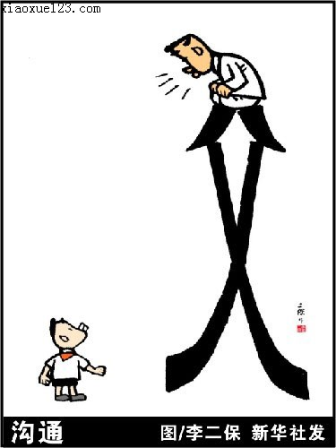
1、设身处地

Slide 87
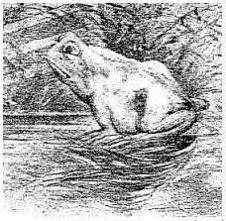

Slide 88
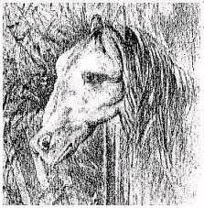

Slide 89
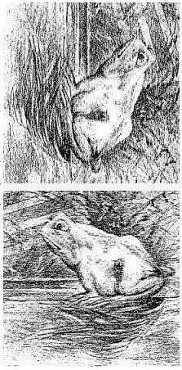
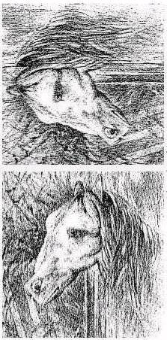

Slide 90
设身处地，换位思考。
孩子未必全错，
父母未必全对。

Slide 91
孔子和弟子来到陈国和蔡国之间，饭菜全无，七天没吃上米饭了。白天睡在那，颜回去讨米，讨回来后煮饭，快要熟了。孔子看见颜回用手抓锅里的饭吃，孔子假装没看见。一会，饭熟了，颜回请孔子吃饭。孔子起来的时候说：“刚刚梦见我的先人，饭要是干净的话，我想用来祭奠他。”
老实的颜回不知孔子话里有话，他照直说：“不行，这饭不干净的。刚才有灰掉进了锅里，我觉得扔掉有些可惜，就把粘上灰的米抓来吃了。”
孔子感叹道：“都说眼见为实，但是眼睛看到的也不一定可靠，认识一个人不容易啊。”

Slide 92
例如：
孩子担心考试发挥不好
比较好的做法是？
不恰当的做法是？

Slide 93
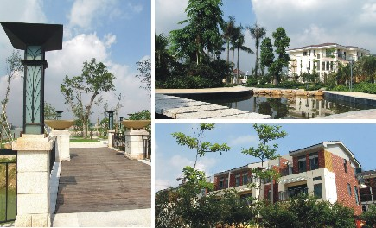
如何设身处地？
（1） 孩子也是活生生的人。
——凡是人 ，都有自己的需要、尊严、自尊心，都需要肯定、鼓励、信任。

Slide 94
将心比心：
我们供你吃、供你穿，你要什么给什么，你怎么还是学不好？
我们是不行了，全靠你了！（你是我们全家人的希望！）
你瞧人家的×××，再瞧你！（你怎么就不跟人家学学？）
我上辈子做了什么孽，生了你这么个东西！
考不好，就别想……

Slide 95
（2）孩子是正在成长的人。
———渴望独立，有“逆反”心理；
———又不很成熟，有依赖心理。

Slide 96
把握好“管”的分寸
① 家长应该逐渐放手，给孩子更多的自主权和自由度，鼓励孩子独立进取，让孩子体验到长大的感觉。（“是大小伙子、男子汉了！”，“是大姑娘了！” ）
② 放手让孩子独立，并不是放任不管、放弃监护责任。好比养马，马圈应该是更大，马儿有一定的自由，但又不至于成为一匹“野马”。

Slide 97
2、宽容忍让
为什么要宽容忍让？
（1）希望获得宽容，是人之常情。人非圣贤，谁能无过？
（2）宽容别人就是让自己心情放松。记恨别人就是跟自己过不去。
“大肚能容，了却人间多少事；开口便笑，笑开天下古今愁。”

Slide 98

“三字三步法”（停、想、过）
（1）“停”（息怒、停止抱怨）。
自我提醒法、深呼吸法、转移注意法
（2）“想”（思考原委、琢磨对策）。
想指责孩子时，先想想自己象孩子这么大时能不能比他做得更好？先看看自己是不是没有缺点？以原谅自己的态度去原谅对方。
以快乐的想法代替令人烦恼、愤怒的想法。孩子不可能一无是处，孩子总有优点的。

Slide 99
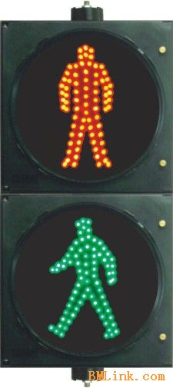
（3）“过”（安全通过、合适行动）
（正向教育）
“看好的，想好的，说好的，做好的”
“发掘闪光点”。
“告诉孩子，你真棒！”
如果一定要指出缺点，也要指出努力的方向，提出可以改进的建议：“某些方面做得不错，如果某些方面怎么做的话，可能就会更好了！”

Slide 100

3、礼貌尊重
《礼貌歌》
相逢点头笑
握手问个好
笑容挂眉梢
心里甜透了
同志间怎能够不打交道
礼貌对人是多么重要
哦，你也有礼貌
我也有礼貌
我们的生活会更加美好

Slide 101
相敬如宾！
——拿出跟亲戚朋友、跟单位同事领导搞关系的精神处理与孩子的关系！
误区：“对待家人可以随随便便说话。”

Slide 102

“会听是金，会说是银。”
①耐心倾听。 ②好好说话。
①耐心倾听。耐心听孩子把话讲完，不要阻止、打断他的话，为了表示关心、专注，眼睛要看着对方；要接纳、理解孩子的感受和情绪。

Slide 103
【案例】第一次月考时，孩子的成绩不理想。回来时，内心与脸部的表情充满着难以掩饰的挫折感。于是书包乱扔，鞋袜也被踢到客厅的角落。
孩子：“什么老师嘛！尽出些烂题目。”
母亲：“你觉得很不公平？”
孩子：“对啊！太过分了，出的考题课本里都没有。”
母亲：“你一定有一种被欺骗的感觉。”
孩子：“不只有我觉得被骗，全班都有这种感觉。”
母亲：“你很生气，也很难过，因为你花了很多时间在课本上，却得到这种结果。”
孩子：“嗯……我真的好生气……我好想哭哦……”

Slide 104
此时母亲沉默却温柔地搂着孩子，轻轻地抚摸孩子的背，完全的包容和接纳一颗受伤的童心。
一段时间之后，孩子的情绪已趋于平缓。
点评：如果是不懂沟通的母亲，可能会有这样说：“你怎么可以这样骂老师？”“都是你自己不用功，还怪题目出得不好！”“自己考得不好，别拿家里的人出气！”接下来肯定是一场亲子冲突。而这位母亲却是这样做的：接纳孩子的情绪，感受孩子的苦恼，理解孩子的心情。这样为下一步的继续沟通作好了铺垫。

Slide 105
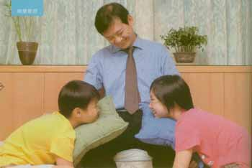
②好好说话。
不要着急、激动，平心静气地说、慢慢地说，尽量将自己想说的意思表达清楚，给孩子传达一种父母关切的信息，而不是仅仅给孩子留下凶狠、粗暴、冷漠、讥讽的印象。

Slide 106

当孩子坚持要买某件贵重物品时？
你以为要什么就有什么，父母又不是开银行的，哪来那么多钱？（你—信息）
我知道你很喜欢它，但是我们应该节约开支，以后再想想办法，好吗？（我—信息）

Slide 107
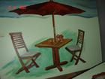
当孩子私自外出时？
你别把家里当旅馆，想来就来，想走就走，没有一点规矩。 （你—信息）
你没有告诉我去哪里，又回来得晚，我很担心，以后你去哪里，什么时候回来，要告诉我们，好吗？免得我们担心！
（我—信息）

Slide 108
4、商定规则
当父母的需求与孩子的需求有冲突时（给不给买手机买电脑、准不准上网玩游戏、玩多长时间的游戏、要不要跟异性交往、在什么时间做作业、要不要参加课外辅导班……
——平等微笑协商
“双赢” “没有输家”！

Slide 109
第1步 搞清楚到底是什么问题造成双方冲突；
第2步 寻找不同的解决问题的方案；
第3步 找出大家都可以接受的解决方案；
第4步 执行决定；
第5步 对解决方案的效果进行追踪评估。

Slide 110
注意点：
（1）协商要民主平等。（不事先定调）
（2）协商要有诚意。 （不设圈套、不强辩）
（3）协商要有耐心。（商量商量再商量，没有输家，合作双赢）
（4）协商重在解决双方的问题。（不寻求与其他家庭、与“专家”方案共同的模式，每个家庭情对同一个问题可能产生不同的解决方案。）

Slide 111
5、实践体验
有的家长对孩子说：“只要你把学习搞好了，其他什么都不要你管。”
“只要你 学习好，你要什么给你买什么！”
“父母对孩子的心比路还长，孩子对父母的心比筷子还短。”

Slide 112
真实的事例：
一天，高中一年级的涛涛放学回家，看到爸爸趴在床上痛苦地呻吟着，但涛涛竟视而不见不闻不问，抱起足球就要出去踢球，就在他要出门时，爸爸用微弱的声音叫住他说：“涛涛，你给我倒杯水吧。”涛涛说：”你自己不会倒呀？”爸爸又说：“你快去把你妈妈叫回来。”涛涛刚才回来时看到妈妈就在菜园里除草，只有两分钟的路程，但涛涛急着出去踢球就边往外跑边说：“你自己不会叫呀。”随后抱着球就冲出了家门。
天黑了，涛涛抱着球兴高采烈地回到家，爸爸已经因脑溢血突发，抢救无效而永远地离开了这个世界。医生说，要是早半个小时送到医院也许可以挽救一条生命。一个如日中天的生命就这样离去了；一个家庭倒下了一座山。

Slide 113
前外交部长李肇星如何教子？

Slide 114
李肇星夫妇经过此事会有什么感受？
李肇星的孩子经过此事会产生什么精神状态？
自立、自尊、
自信、自强、
自制、自觉、
自动……

Slide 115
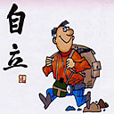
陶行知一首诗《自立立人歌》
滴自己的汗，
吃自己的饭，
自己的事自己干，
靠人靠天靠祖上，
不算是好汉。

Slide 116
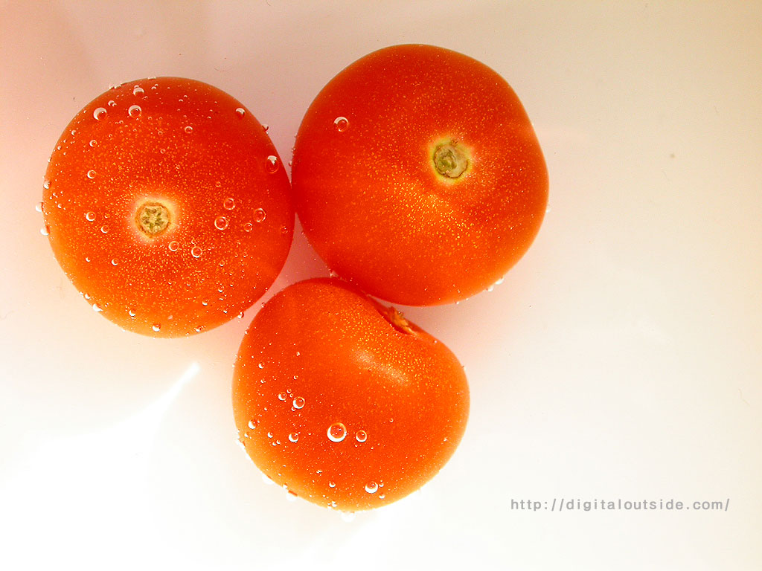
亲子有效沟通的策略
1、设身处地
2、宽容忍让
3、礼貌尊重
4、商定规则
5、实践体验

Slide 117
（教材第233页）
第三节 溺爱
溺爱与真爱的区别？（P238）
“溺”字怎么写？“宠”字怎么写？

Slide 118
强调一：溺爱的12种表现是：当面袒护、过分担心，包办代替，剥夺独立，不当满足，姑息迁就，许愿哄骗等。(P233)
（1）物质上的溺爱——总是过度满足；（不珍惜）
（2）社会化的溺爱——总是过分迁就。（无规矩）

Slide 119
强调二：溺爱的四种危害是：压抑了孩子的创造性和进取精神，滋长了孩子的依赖心理而限制了独立意识，孩子容易形成任性固执、唯我独尊的个性，缺乏抗挫折能力和责任感。
（对现实世界虚幻的认知；
对自己能力虚幻的认知。）

Slide 120
《布罗克豪斯百科全书》——“溺爱是一种教育错误，会使孩子不能承受现实与愿望之间的差距。他们对自己生活的世界提出很高的、不现实的要求……溺爱的根源，在于教育者这方面常常有心理困惑、心理不平衡，或想借孩子在社会上出人头地、显示自己！”

Slide 121
父母自身的原因
内疚
摆脱往事
观点不一致
放弃（疲惫不堪、自我怀疑，束手无策而被动溺爱）
缺乏教育能力（懒惰不愿操心）

Slide 122
内蒙古，法科毕业生弑父始末 “长期抑郁娇生惯养”酿惨剧
当王利（化名，24岁）在2010年2月23日被警方抓获，供认他杀死了53岁的父亲。案发时，这个年轻人用弯刀割断父亲的左臂动脉，又将其颈部砍断。“几分钟后父亲没有了任何反应才住手。”王利告诉警察，父亲在死前说的最后一句话是：“儿子，拿上钱快跑。”

Slide 123
熟悉王利的人表示，“娇生惯养是主因”。
1985年11月22日，王利出生在鄂尔多斯市一个农民家中。不久，他就被王平夫妇抱养。王平在乌拉特前旗信用社工作，王利上面有两个姐姐，在邻居眼中，王平对儿子太溺爱，“要星星不敢给月亮”。
王利毕业后，开始在北京、上海、广州等地打工，但没有挣到钱，花销仍由家里支出。王利打工到哪里，王平都会动用当地关系，为儿子找工作。但凡是父亲找的工作，王利大多选择辞职。他不愿受父亲的庇护，但没有父亲的关照，在外打工的王利处处碰壁。
2009年10月，王利再次说服了母亲，南下广东打工。王利在包头没有买到卧铺票，只能坐硬座前往广东。王平得知后，开车将王利送到呼市，并从呼市为王利购买了去广东的飞机票。

Slide 124
几个月后，王利打工失败返乡。后在父亲的关照下，进入乌拉特前旗红旗信用社工作。在王利看来，在外地上学多年，没有任何出息，又回到乌拉特前旗工作，是一件很丢人的事情。
长期抑郁的暴发
王利2009年底在信用社上班，后经家人介绍，认识了妻子王清（化名）。婚后，双方很恩爱。王利不喜欢与人交往，结婚时只来了3个同学。
王利和妻子是双职工，拥有100多平方米的房子，这对于“80后”来说，应该意味着幸福和美满。然而，王利却选择用杀父的方式来结束这一切。

Slide 125
丁洪海点评：
一只小鸟被捉到鸟笼里，捉鸟人说：“好好跟着我，保管你不愁吃，不愁用！”鸟受不了在笼子里的拘束，它自己想飞出去找东西吃，不光是能自己吃饱饭，那种在广阔天空飞翔，与伙伴同乐的情趣在笼子里是无论如何也享受不到的，所以，小鸟一有机会就会拼命飞离鸟笼！小鸟好多次想乘机飞窜出去，可都被捉回来了，身上的羽毛因为挣扎掉了好几根，翅膀还被捉鸟人折断了。捉鸟人对它说：“看我把你管得好好的，为什么一定要到外面经受风雨呢？你不知道我有多担心你吗？你这样出去能养活自己吗？”小鸟又气又恼；“谁要你养活啦？你让我搞的鸟不象鸟的，你知道人家会怎么看我吗？”

Slide 126
让孩子“吃空饷” 的父亲
山西省 年仅25岁的李楠2010年从南开大学滨海学院毕业，却已经有了7年的工龄。据工资表显示，他在2006年，也就是他高中毕业的时候，就参加了工作。2007年刚上大学的李楠，被调入长子县岚水中学，2011年7月完成转正定级，整个过程没有经过任何公开考试或面试。
李楠是长子县教育局局长李福刚之子 。李福刚被免职 ，其儿子清除出教师队伍，所领工资全额退回。

Slide 127
2012年初，舆论反映“山西省静乐县县委书记女儿5年吃空饷10万元”问题， 1月14日，经山西省纪委常委会研究决定，给予当事人静乐县县委书记杨存虎党内严重警告处分。1月15日，山西省委常委会作出决定，免去杨存虎静乐县县委书记职务。
（来源： 2012年02月17日 中国新闻网 ）

Slide 128
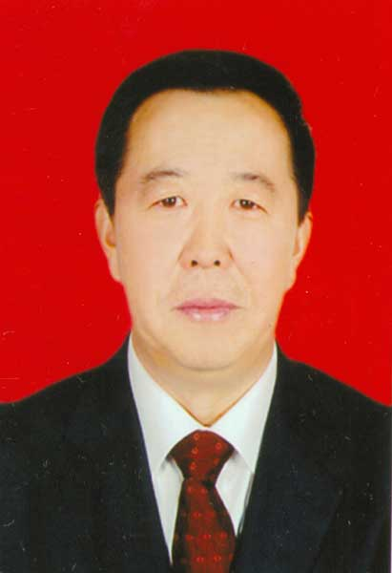
大同副市长王伟国因未满足妻兄调工作要求被杀
2012年2月18日20时45分许，大同市副市长王伟国被其妻兄周云杀害。
周云，男，汉族，1953年5月出生，系王伟国的妻兄。周云多次找王伟国要求在退休前从企业调到事业单位工作并要求调整儿子的工作单位均未果，心生不满遂对王伟国产生报复念头。
（中国新闻网太原2月19日电 ，记者 张雷杰）

Slide 129
什么是真爱？P238
真爱是理智的爱
真爱是理解和宽容
真爱是尊重和信任
真爱需要勇气
真爱是不图回报的付出
真爱是无条件接纳

Slide 130
（教材翻到第241页）
第四节 挑错

Slide 131
挑错教育的弊端
1.不利于良好自我形象的建立。（贴标签效应）
2.孩子失去前进动力。
3.容易引起孩子的逆反。
4. 被迫注意自己的缺点。

Slide 132
【小故事】
一个8岁的德国男孩数学考试得了2分，老师认为问题严重，便告诉了家长，家长也认为事情严重，又告诉了朋友，朋友介绍他们去看心理医生，心理医生又建议他们去看儿科和神经科大夫，结果孩子的问题像滚雪球一样，牵涉面越来越广，形成了一个庞大的“问题系统”。（引自《父母必读》）

Slide 133
某高一学生来信片段
“长这么大，我觉得我最大的烦恼莫过于父母不理解我，他们不理解我做的每一件事，每次的好心在他们眼中仿佛都是坏事、错事。久而久之，我根本就不知道在他们面前该做些什么，因为不管我怎么做，做的多么好，好像都得不到他们的表扬，甚至是一次赞同，谁愿意拿热情换冷漠、拿体贴换伤害呀？在这样冷漠的家庭环境中，塑造了我专断独行同样冷漠的我，其实我也不想变成这样。我为这样的自己烦恼，为这样的父母烦恼！为这样的家庭烦恼！”

Slide 134
某高一学生来信片段
“我考试考差了，看来这次回家又要免不了父母的一顿骂了，我迈着沉重的步伐一步步向家的方向走去，在离家只有几十米的这一段路上，我的心越来越不平静，这一段路我受尽了折磨，终于，我打开了门，接下来便迎来了你劈头盖脸的所谓的教育指责，对此，我唯有默默的承受。 爸爸妈妈我想对您说，其实不是我不努力，我也想考一个好的成绩，用双手亲自捧到你的面前，只是我真的努力了，无论你如何说我，这个事实不可能被改变的。妈妈，请给您的孩子一点空间吧，他需要的是可以再天空中翱翔，而不是活在一个笼子里”

Slide 135
采用正向教育的方法
研究正向教育的郭中平老师说：“任何一位家长，都兼有正向负向两种态度。一种是正向态度，一种是负向态度。正向态度，调动的是家长的积极面，也调动孩子的积极面；家长与孩子积极因素不断地被发现、被挖掘、被激发、被放大、被强化……亲子关系、愉快指数以及教育效果都会处在良性的朝好的方向发展的状态。孩子的人生就会朝着成功的方向走。（P248)

Slide 136
禅师和小偷
有一位住在山中茅屋修行的禅师，一天晚上散步归来，看见小偷光顾自己的茅舍，但找不到任何财物，便脱下自己的外衣，站在门口等待小偷出来，他怕惊动了小偷。
小偷出来遇到禅师，正感到惊愕之时，禅师说：“我的朋友，你走大老远的山路来探望我，总不能让你空手而归呀！夜深了，带上这件衣服避寒吧！”
说着，就把衣服披到小偷身上，小偷满脸羞愧，低着头溜走了。

Slide 137
禅师望着小偷的背影消失在山林之中，不禁感慨地说“可怜的人！但愿我能送一轮明月给他，照亮他下山的路。”
第二天，禅师在温暖阳光的抚摸下睁开眼睛时，看到他披在小偷身上的外衣被整齐地叠好，放在门口，禅师高兴地说：“我终于送了他一轮明月！”

Slide 138
补充：
古代父母对孩子“七不责” 精髓
1、对众不责：在大庭广众之下，不要责备孩子，要在众人面前给孩子以尊严。
2、愧悔不责：如果孩子已经为自己的过失感到惭愧后悔了，大人就不要责备孩子了。
3、暮夜不责：晚上睡觉前不要责备孩子。此时责备他，孩子带着沮丧失落的情绪上床，要么夜不成寐，要么噩梦连连。
4、饮食不责：正吃 饭的时候不要责备孩子。这个时候责备孩子，很容易导致孩子脾胃虚弱。

Slide 139
5、欢庆不责：孩子特别高兴的时候不要责备他。人高兴时，经脉处于畅通的状态，如果孩子忽然被责备，经脉就会立马憋住，对孩子的身体伤害很大。
6、悲忧不责：孩子哭的时候不要责备他。
7、疾病不责：孩子生病的时候不要责备他。生病是人体最脆弱的时候，孩子更需要父母的关爱和温暖，这比任何药物都有疗效。
古人的话与现代理念“鼓励才是最好的教育”是相通的哦。

Slide 140
（教材翻到第249页）
第五节 “棍棒之下出孝子”
（孽子、逆子、懦弱的孩子、说谎的孩子……）
“严格不等于严酷！”

Slide 141
强调：用打骂和吓唬的方式给孩子造成的心理创伤不仅是严重的，更会扭曲孩子的心灵。如让孩子学会了：说谎耍滑、怯懦和恐惧、逆反心理、双重人格、怀疑与仇视。

Slide 142
“挨打歌”
“首次挨打战兢兢，两次挨打哭不停，十次挨打眉头紧，百次挨打骨头硬，千次挨打功夫到，酣然微笑入梦中。”

Slide 143
（教材翻到第253页）
第四章 家庭教育环境的误区

Slide 144
第一节 不良家庭关系

Slide 145
这一节的重点是：随着市场经济的不断发展，社会各种关系在发生变化。尤其是家庭结构受到前所未有的冲击，单亲家庭、再婚家庭、隔代家庭等不断增多。从某种意义上讲，这是社会进步的表现，但对家庭教育来说，带来了一系列新问题，给孩子带来不同程度的伤害。当然也有的这类家庭在教育孩子上取得了成功的经验。

Slide 146
（教材翻到第258页）
第二节 不健康的家庭文化

Slide 147
这一节的重点是：
良好的家庭文化影响，家长的兴趣、爱好、素质对孩子的影响是直接的，是学校教育无法代替的。家长必须对此有一个清醒的认识。但也要注意的是，由于代沟的影响，两代人对文化的追求和理解是有一定差别的。家长要善于因势利导，学会尊重孩子对新时尚、新文化的追求与尝试。

Slide 148
强调：不健康家庭文化的主要表现：
一是电视的影响（色情片、虚假广告、暴力动画片等）；
二是家居装饰的影响；
三是无节制的娱乐活动的影响；
四是“麻将声声”的影响；
五是卡通泛滥的影响；
六是电脑游戏的影响；
七是“酒文化”的影响。
八是腐败文化的影响。
九是迷信文化的影响。

Slide 149
（教材翻到第261页）
第五章
家庭亲子关系的误区

Slide 150
亲子关系的重要性
教育名言：
好的亲子关系，就是好的家庭教育，什么时候和孩子的关系是好的，你的教育就是成功的。 ——孙云晓 P263
关系大于教育；要用成长和发展的眼光看孩子；教育方式大于教育内容；亲子教育的关键不是教育，而是率先改善家庭关系 ——李子勋 P273

Slide 151
如果你的孩子半夜被噩梦惊醒，跑来找你，这时睡眼惺忪的你会：
A、告诉他赶快去睡觉，叫他不要那么胆小，不过就是一个噩梦而已。
B、假装没被摇醒，这样孩子就会乖乖地回去睡觉。
C、赶快起来安慰孩子，如果孩子一直不愿意回房间睡觉就一直陪着他，虽然自己觉得很困也会陪他。
D、想办法让孩子逐渐安静下来，问他以前是否有做过快乐的梦，告诉他等一下回去后可以换作之前做过的快乐梦，让他能够安静地再度睡着。
专制型（权势型）
忽视型（疏离型）
放任型（溺爱型）
权威型（民主型）

Slide 152
权威
李行健主编《现代汉语规范词典》，外语教学与研究出版社，语文出版社，2010年5月第2版，P1088。
1、使人信从的力量和威望。
2、在某个范围或领域内最有影响和地位的人或事物。

Slide 153
父母教养方式的不同特点
教养方式类型 | 父母对孩子的要求（高、低） | 父母对孩子的回应（高、低）
权威型
放任型
专制型
忽视型
高要求
高回应
低要求
高回应
高要求
低回应
低要求
低回应

Slide 154
父母特定的教养方式导致孩子行为上的差异
父母类型 | 孩子行为倾向
专制型父母
放任型父母
忽视型父母
权威型父母
性格内向，拘谨，较少社交，依赖；具有攻击性，脾气暴躁，反抗性强。
依赖；喜怒无常，缺少自制力量，容易冲动，不懂得感谢礼让，社会能力差。
人格退缩，缺少信任感、安全感，冷漠；叛逆，具攻击性，愤世嫉俗。
独立，自信，友善，勤奋守纪，有合作精神，自控力强，追求成就的动机强且常获得成功。

Slide 155
关爱不要溺爱（放手不要放任）；
严格不要严酷（权威不要权势）
放手不要放弃；

Slide 156
分析案例
徐力杀母案
大学生马加爵杀人案
大学生药家鑫杀人案
法科大学毕业生杀死养父案
李双江的孩子无证驾驶肇事案
16岁少女拒绝求爱被毁容案
原山西省公安厅副厅长、太原市公安局局长李亚力之子李正源违章驾车并妨碍交警执行公务。

Slide 157
案例：马加爵
马加爵杀人因为“一张牌”，但为什么只因为一张牌就受不得委屈？根本原因是他自小一直是以自我为中心。马加爵在家中排行最小，除父母的疼爱外还有两位姐姐的疼爱。加上他学习出色，自小就在家中备受宠爱。
李玫瑾教授在问卷中问他，小的时候是否经常被人欺负？另外一个问题是，小的时候是否经常欺负别人？他对第一个问题的回答是，从没有；对第二个问题的回答则是，每月一两次。

Slide 158
案例：药家鑫
大学生药家鑫开车撞人后杀人灭口。他为何如此丧心病狂、缺少人性？是因为他自小就缺少家庭的人文情感教育。做过军人的父亲，几乎拿出管理军人的模式来管教这个儿子，药家鑫从小到大有的就是不断地练琴，剩下一点时间又是父亲给补习功课。在他的生活中，没有其他的接触，尤其是没有与伙伴的玩耍，没有生活的感受……他的钢琴考过十级，他还以出色的成绩进入音乐学院……但他只有技能，没有情感；只有机械的动作，没有人性的观念；他遇到问题只有逃避，没有道德底线。

Slide 159
案例：合肥少女拒绝求爱遭毁容
肇事者陶汝坤的父母忙于工作，没有时间过问他的生活学习，长期将他寄养在爷爷家。 “他想吃一顿妈妈烧的饭都难”。他经常坐在楼下等爸妈下班回家，经常饿肚子。陶汝坤的一位同学家长喊他到家里吃过几次饭，这位家长说：“他每次来都说很羡慕我儿子，能天天跟父母呆在一起，还说要跟我儿子‘换父母’。 ”
知情人称，因为父母很少有时间照顾陶汝坤，或许是在愧疚心理的作用下，给他零用钱较多，物质上尽量满足他，对于他生活中的一些小错误也未及时纠正。在人生观和价值观塑造的关键阶段，家庭关爱的缺乏、隔代教育的局限性，对陶汝坤叛逆暴戾性格的形成起到了助长作用。

Slide 160
案例：由李双江之子犯罪看他的家庭教育问题
http://blog.sina.com.cn/s/blog_01b550b00100u8wl.html
2011年9月6日晚9点，著名歌唱家李双江和梦鸽夫妇的15岁儿子李天一无证驾驶无牌照宝马车打伤一对夫妇。
李双江15岁的儿子属于未成年人，可他却无证无照驾驶不按法规改装过得不可能通过年检审核的宝马汽车，这已经构成了对公共安全的极大威胁。李双江夫妇不要说是禁止了，简直是放任纵容，不仅仅是没尽到监护孩子的责任，而且是目无法纪，在孩子那里缺少以身作则、奉公守法的教育力量了。

Slide 161
李天一违法驾车寻衅滋事打人致伤后，警方会第一时间通知监护人。可他的父母在哪里呢？
陪同去看望受伤者的解放军艺术学院副政委任洪森向受伤夫妇说：“孩子出事后，所有的人都瞒着李双江，怕他担心、怕影响他的工作。直到7日晚李双江主任带领音乐系的同学举办完了教学活动展示后才告诉他。今天上午，李双江带着8个研究生在专家面前上完4节课，验收完毕，来不及吃饭就赶到309医院来看望你们。”
直到9月8日中午，距离孩子伤人后一天半，李天一的母亲梦鸽在香港出差，正准备原定于9月9日的个人演唱会，她对儿子的事情并不知情。

Slide 162
据李家好友透露，李天一13岁就离开父母独自去美国读书，最近在国内过暑假。近两年去国外读书后，亲朋好友很少见到他。
这个13—15岁的孩子在异国他乡能受到适当的监护吗？能及时地与父母沟通情感、交流思想吗？我们不得而知！

Slide 163
案例：警察李正源醉驾袭警
2013年1月13日，经山西省纪委常委会议、山西省监察厅厅长办公会议研究，并报山西省委常委会议批准，决定给予山西省公安厅副厅长、太原市公安局局长李亚力留党察看一年处分，建议按有关程序撤销其山西省公安厅副厅长、太原市公安局局长职务。
据调查，李亚力在处理其子违章驾车并妨碍交警执行公务过程中，违反规定，滥用职权，其行为已构成渎职错误。

Slide 164
李亚力之子李正源，1987年5月10日出生；2008年，山西师范大学本科毕业即在李亚力当年任副局长的山西省晋中市公安局介西分局从警；2009年，调入太原市公安局刑侦支队；2012年，李亚力担任太原市公安局局长后，调入山西省公安厅网监总队；同年九月，调任太原市万柏林区小井峪乡任副乡长（正科级）。

Slide 165
李正源1987年出生，2008年，21岁就大学本科毕业，难道李正源5岁就开始上学了吗？有点神童的味道。
高考都没参加，其父动用关系，把他弄到临汾的山西师大读书，念的体育系，他大学期间，外号“狗熊”玩弄女孩，欺负同学，常常扬言，“凭其父的关系，谁敢反抗他，就没好果子吃"。她母亲是个老师，对他也一向是娇生惯养。
记者查阅2008年山西省晋中市的警察招考记录，发现当年并没有公开招考过警察。在李亚力的努力下以伪造的假手续入警，李正源工作后一天也没有正式上过班，每天在社会上厮混，工资照领。

Slide 166
湖北武昌 寒风中，9岁男孩因谎报成绩第一被父亲挂牌游街_x000b_http://www.zhjtjyw.com/u/chenyingjun/archives/2008/20081220201057.html
楚天都市报记者陈杏兰
2008年12月19日下午4时许，9岁的彬彬（化名）赤裸着下身，胸口挂着一块写有大字的牌子，在寒风中哆嗦着走过小区。孩子的腿上、屁股上是一条条的红色伤痕，孩子的父亲手持皮带，一边打，一边大声教训，孩子则哭叫着。
彬彬家住在一套简陋的40多平方米的房子里。彬彬的父亲激动地说：“这伢撒谎，不打管不下来！放学后不回家，却骗家长说老师带他去参加比赛，得了第一名。可我们今天去学校一问，没这回事。”
“为什么要撒谎呢？”记者问。彬彬怯懦地说：“因为爸爸喜欢我得第一。”

Slide 167
孩子写下保证牌
在桌子上，记者看到一块黄色纸牌，上面写着：“三年级期中、期末如果不考全年级第一的话，就到学校门口去站着。”。
彬彬的父亲说，这段话是彬彬自己写的。这块牌子很早以前就有了，每天就挂在书桌旁，用于激励孩子认真学习。那天下午，因为他很生气，就让孩子挂着这块牌子，到小区内外游走了一圈。

Slide 168
父亲要求孩子必考第一
记者以为彬彬的成绩不好。谁知他的母亲说：“以前一直考全年级第一，今年只考了第五，没达到他父亲的要求。”
每次都考第一，是否要求太高？彬彬的父亲不以为然：“我没有要他培优，参加什么比赛，考第一的要求已经很低了！”彬彬的母亲说：“他要孩子将来一定读博士。”彬彬说，每天回家要写字，背诵，默写，很累。如果做得不好，父亲就会打他。昨日被父亲拉去游街，觉得很丑。

Slide 169
（教材第277页）
第六章 面对社会时尚的误区

Slide 170
追“星”现象
明星崇拜的原因？（好奇、从众、羡慕、寄托……）
如何因势利导？
1、引导孩子理性分析明星崇拜的原因。
2、认识明星的背后，学会取舍。
3、拓展孩子的“星空”。
4、提升孩子自身修养，提高自信。

Slide 171
（教材翻到第285页）
第七章 不良家长用语

Slide 172
这一节的重点是：家长用语是家长家庭教育素养高低的具体表现。我们可以利用多种形式和手段，不断让更多的家长进行对照检查（家长自评、孩子评价、夫妻互评、前后变化评价）。

Slide 173
通过每月的家庭教育对照式指导菜单学习，让家长盘点日常教育孩子时自身言语和行为态度等方面的“对与错”，让家长和孩子在对照单上签名、写变化和感悟，给家长的不当言行不断敲响警钟，大面积降低家长在家庭育人方面的低级错误率，营造良好的家庭育人环境，大面积快速降低家长的家庭教育错误率，有效减少和缓冲亲子沟通不良带来的恶性事件。

Slide 174
引导孩子学习要纠正的8句错话
 | 内 容 | 是否做到 |  | 家长反思与改进
 |  | 家长自评 | 孩子评价
1 | 家长：“你很聪明，就是上课不专心听讲（作业马虎成绩差）！” 孩子会想：“其实我是很聪明的，我就是开小差（作业不认真做、成绩差）也是没有关系的，我还是比其他同学强。……” 纠正：“如果你上课能够认真听讲，数学计算一定又快又好。”
家长签名 孩子签名 日期

Slide 175


Slide 176
家长要纠正的8句错话（1）
家长：“你很聪明，就是上课不专心听讲（作业马虎成绩差）！”
孩子会想：“其实我是很聪明的，我就是开小差（作业不认真做、成绩差）也是没有关系的，我还是比其他同学强。……”
纠正：“如果你上课能够认真听讲，数学计算一定又快又好。”

Slide 177
家长要纠正的8句错话（2）
家长：“作业会做的呀，就是粗心！”
孩子会想：“原来我这样做是不要紧的，只不过是粗心而已！……”
纠正：“要把题目的意思看清楚，按题目的要求去做。做错了就要搞清楚错在哪里，要将错题订正。”

Slide 178
家长要纠正的8句错话（3）
家长“放着吧，我来做，你只管做作业好了。”
孩子会想：“我是不行的，我真笨。除了做作业我什么也做不好的！……”
纠正：“你真行，花浇的那么的好，会做事情的孩子学什么都是最快的。”

Slide 179
家长要纠正的8句错话（4）
家长：“你真笨！这么简单的问题也不会做。”
孩子会想：“我是不行的，我很无能……我让爸妈失望了！”
纠正：“来，让我们来找找其他好的解决办法，好吗？”

Slide 180
家长要纠正的8句错话（5）
家长：“你看人家考第一名。”
孩子会想：“我什么也不如人家；或者我一定要超过他们，不然我就没有颜面见人了！……”
纠正：“你这次考得不错，如果能够认真演算的话，就一定会更出色。”

Slide 181
家长要纠正的8句错话（6）
家长：“如果你这次考第一名，就带你去吃*（到*乐园玩）。”
孩子会想：“他们喜欢的只是我的成绩，原来我读书是用来做交换的……”
纠正：“只要用对方法，一定会有好成绩。做很多事情都是这样的。”

Slide 182
家长要纠正的8句错话（7）
家长：“读书是你自己的事情，随便你怎么样。”
孩子会想：“我是没有人关心的，我被放弃了，我有困难没有人能帮助我的。……”
纠正：“读书就象爸爸妈妈上班一样，所以要守纪律；作业就象爸爸妈妈的工作一样，所以要认真对待做好。自己的事情自己做，别人的事情帮着做，不会的事情学着做。”

Slide 183
家长要纠正的8句错话（8）
家长：“好好读书，不听话（成绩不好）就吃拳头！”
孩子会想：“读书原来是一件可怕的事情。……”
纠正：“读书能够增强本领、显示能力！”

Slide 184
道路、忙、盲、忘、想、情、
慌、智慧、安宁

Slide 185

祝大家：
工作愉快、生活幸福、家庭和谐！
上海市闵行区现代家庭教育研究指导中心（莘庄镇东闸路99号C203室）
办公室无线固话：
18821078626
xianshui68@yahoo.com.cn
QQ:461982770；

